Slide 1
트렌지스터 사용법

Slide 2
트랜지스터란
트랜지스터 (영어: transistor)는 증폭 작용과 스위칭 역할을 하는 반도체소자이다. 1948년 미국의 벨 연구소에서 월터 브래튼, 윌리엄 쇼클리, 존 바딘이 처음 만들었다. "변화하는 저항을 통한 신호 변환기(transfer of a signal through a varister 또는 transit resistor)"로부터 나온 조어이다.
트랜지스터는 현대 전자 기기를 구성하는 굉장히 흔한 기본 부품중 하나이다. 1947년 미국 물리학자 존 바딘, 월터 브래튼, 윌리엄 쇼클리에 의해 트랜지스터가 개발된 후 트랜지스터는 전자공학의 대혁변을 일으켰다. 트랜지스터의 출현으로 인해 더 작고 값싼 라디오, 계산기 컴퓨터 등이 개발되었다. 트랜지스터는 IEEE 마일스톤상 목록에 기재되어 있으며 트랜지스터 개발자는 1956년 노벨 물리학상을 수상했다.
트랜지스터는 크게 접합형 트랜지스터(Bipolar Junction Transistors:BJTs)와 전계효과 트랜지스터(Field Effect Transistors:FETs)로 구분된다. 트랜지스터는 보통 입력단, 공통단 그리고 출력단으로 구성되어 있다. 입력단과 공통단 사이에 전압 (FET)또는 전류(BJT)를 인가하면 공통단과 출력단 사이의 전기전도도가 증가하게 되고 이를 통해 그 들 사이의 전류흐름을 제어하게 된다. 아날로그, 디지털 회로에서 트랜지스터는 증폭기, 스위치, 논리회로, RAM 등을 구성하는 데 이용된다.

Slide 3

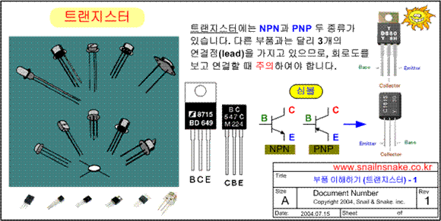
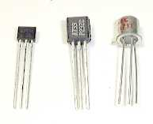
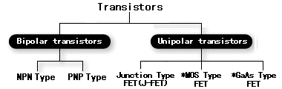
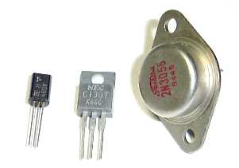
트랜지스터 종류
:: 구조에 따른 분류 :: 트랜지스터의 동작구조상 차이에 따라 바이폴러(bipolar) 트랜지스터와 유니 폴라(unipolar) 트랜지스터로 분류 할 수 있습니다.
소신호 트렌지스터
파워 트렌지스터

Slide 4
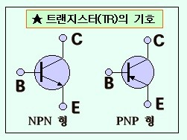
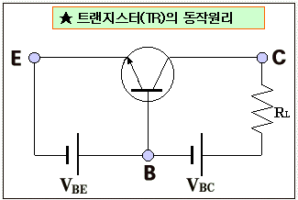
트렌지스터 작동 원리
♣ 동작원리 : 베이스와 이미터 사이에 순방향 전압을 가하 고, 베이스와 컬렉터 사이에 역방향 전압을 가해주었을 때 트랜지스터는 정상 동작(통전 상태)을 하고, 베이스와 이미터 사이에 역방향 전압을 가해주면 트랜지스터는 차단상태가 된다.
오른쪽 그림은 NPN형 TR을 사용한 회로의 예로서, 베이스와 이미터 사이에 순방향 전압을 가하여 베이스에 양(+)의 전류가 흐를 경우 TR가 통전상태가 되도록 구성한 회로이다. 즉, 베이스 단자를 기준으로 할 때 베이스에 양(+)의 전위가 걸릴 때 TR은 통전(스위치 ON) 상태가 되고, 베이스에 음(-)의 전위가 걸릴 때 TR은 차단(스위치 OFF)상태가 되도록 구성한 것이다.
♣ NPN형 TR의 경우 베이스에 양(+)의 전압이 가해지고, PNP형의 경우에는 베이스에 음(-)의 전압이 가해질 때 트랜지스터가 동작(통전상태)한다.

Slide 5
트렌지스터 스위칭 작용
입력단의 전류가 일정 범위 이하가 될 때에는 컬렉터와 이미터 간에 전류가 전혀 흐르지 못하는데 이 때는 출력단에 어떠한 회로를 연결하였다면 그 회로에는 전혀 전류가 흐르지 않고 있는 상태가 됩니다.
그러다가 입력단 전류가 일정 범위를 넘어서는 순간 출력단에 전류가 흐르게 되므로 이것을 이용하면
입력단 전류를 조정하여 출력단의 회로를 켰다 껐다 할 수 있으므로 이러한 현상을 트랜지스터의 스위칭 작용이라고 합니다.
위와 같이 입력단의 아주 작은 소전류를 가지고 출력단의 아주 큰 대전류를 제어할 수 있는 것을 응용하여 트랜지스터는 각종 제어를 할 수 있으며 안테나에 흐르는 미세 전류를 증폭하여 복조한 뒤에 화면이나 스피커로 내보낼 수 있게 됩니다. 증폭 작용이나 스위칭 작용이나 트랜지스터의 특성은 동일한데 어떻게 이용하냐에 따라 증폭 작용으로 사용할 수 있고 스위칭 작용으로 사용할 수 있는 것이죠.

Slide 6
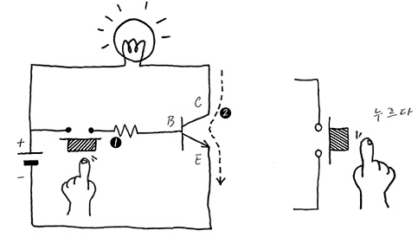
그림을 통한 예
TR의 Trans-Resistor로서의 기본 형태는 옆의 그림과 같습니다.
참고로 B는 base, E는 Emitter, C는 Collector라고 부르며, B는 Transistor가 동작하게 하는 Switch역할이고, B에 의해 Switch가 ON되면 C와 E사이에전류가 흐르게 됩니다.

